Slide 1
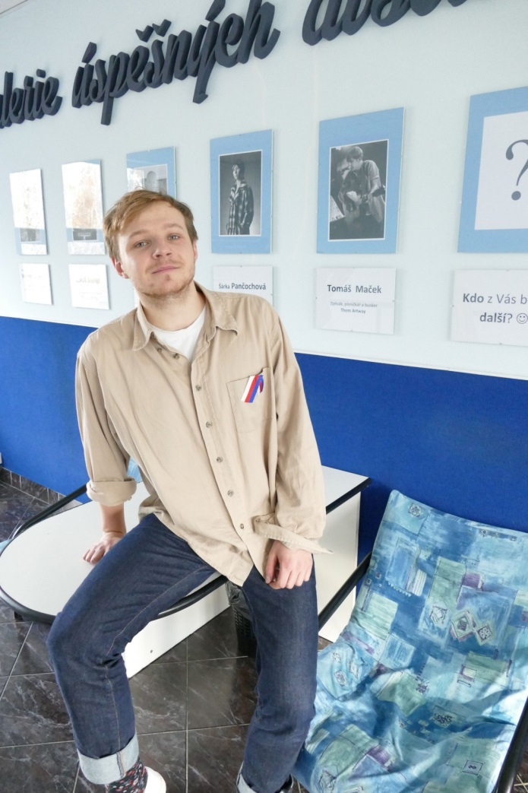
Studentský časopis, listopad 2019
Akce, na které se těšíme:
DNY OTEVŘENÝCH DVEŘÍ
29. 11. – 30. 11.
Exkurze do Parlamentu ČR
3. 12. - 4. 12.
Z hlavního města posílejte fotografie, postřehy...
VÁNOČNÍ AKADEMIE
20. 12.
Pište zážitky z příprav a nácviku vystoupení své třídy.
ŠKOLNÍ PLES
28. 2. 2020
Přijměte pozvání na XX. ročník a zajistěte si lístky včas.
Zase budou rychle vyprodány.
THOM ARTWAY:
„Zažil jsem toho tady spoustu…“
Exkluzívní rozhovor
začíná
na str. 13
Přidejte se k nám…
Kontakt do redakční rady:
stipcakovamaja@gmail.com
mmikulcova@spsoa-ub.cz

Slide 2
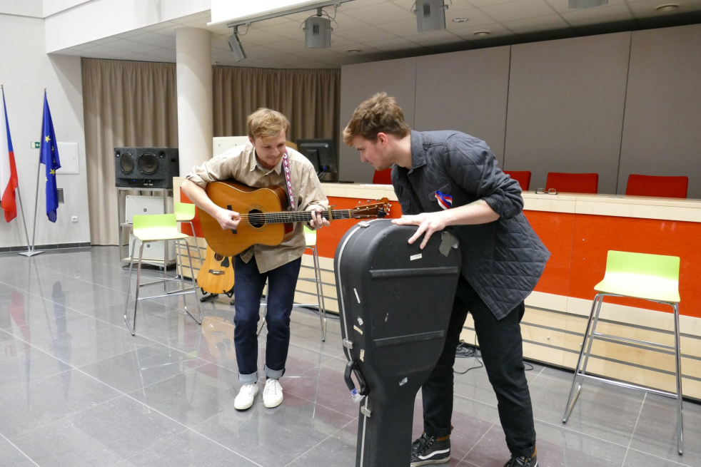
Moje první, druhé, třetí… dojmy ze SPŠOA Uherský Brod
Moje první seznámení se školou bylo, když jsme s rodiči přijeli na Den otevřených dveří. Ty dveře jsme otevřeli do krásné prosklené budovy, působilo to na mě velmi luxusně. Uvnitř se nás okamžitě ujala paní, která se ptala, o jaký obor bych měl zájem. Pak k nám přistoupil kluk, byl ze 4. ročníku, a na něm mě velmi překvapilo, že měl oblečený oblek. Vlastně všichni studenti měli společenské oblečení. Ten student nás provedl po budově. Všechno mi vysvětloval, třeba jak na škole vypadá výuka, jaké má škola k dispozici přístroje a podobně. Když jsem odcházel, všichni se se mnou rozloučili a já jsem měl sice strach, ale přitom mi něco říkalo: „Sem bych chtěl chodit do školy!“
Podal jsem si přihlášku a čekal na pozvání k přijímacímu řízení. Nejdřív jsem si zkusil přijímačky nanečisto. To bylo velké fiasko. Jelikož jsem se bál, že se na školu nedostanu, začal jsem se pořádně učit. Vypracoval jsem skoro všechny cvičné testy z Cermatu a potom přišly zkoušky. Ty jsem napsal, ani nevím jak, stres je stres. Nastal den, kdy bylo vyhodnocení, a já četl na stránkách školy: Jiří Novák přijat do prvního ročníku.
Pak přišla první rodičovská schůzka. A můj první šok! U vchodu byla prezenční listina, kam se měl každý student podepsat u svého jména. A já své jméno marně hledal. Paní, která tam stála, viděla, že něco není v pořádku, a okamžitě zjednala nápravu. Místo Jan napsala Jiří a bylo to. Moc se omlouvala, že se stala chyba v systému.
Cos zažil, když jsi byl tady na škole?
Zažil jsem tady toho spoustu, ale nejvíce mě mrzí, že tu zrušili kantýnu, kde jsem často chodíval.
Přijdou ti učitelé pořád stejní?
Moje třídní učitelka Pavlušová, která se mimochodem i dnes přišla podívat (za což jsem velice rád), se vůbec nezměnila, ale teď už tu neučí. Jinak se z učitelů, co tady stále jsou, nikdo nezměnil.
Četli jsme na wikipedii, že tě vyloučili z nějaké školy, je to pravda?
Není. Já jsem studoval jenom tady střední, kde jsem maturitu dokončil. Potom jsem se hlásil na výšku, kde jsem přijímačky neudělal.
Po čem se ti stýská?
Po třídním kolektivu, rád bych si to jednou zopakoval - sedět zase v lavici a zažít tu spoustu zábavy s bývalými spolužáky.
Tome, dík za rozhovor, za písničky a za to, žes přišel i s Martinem Hrabalem. Přejeme hodně dalších úspěchů.
M.G+M.F+N.M
.
2
15

Slide 3
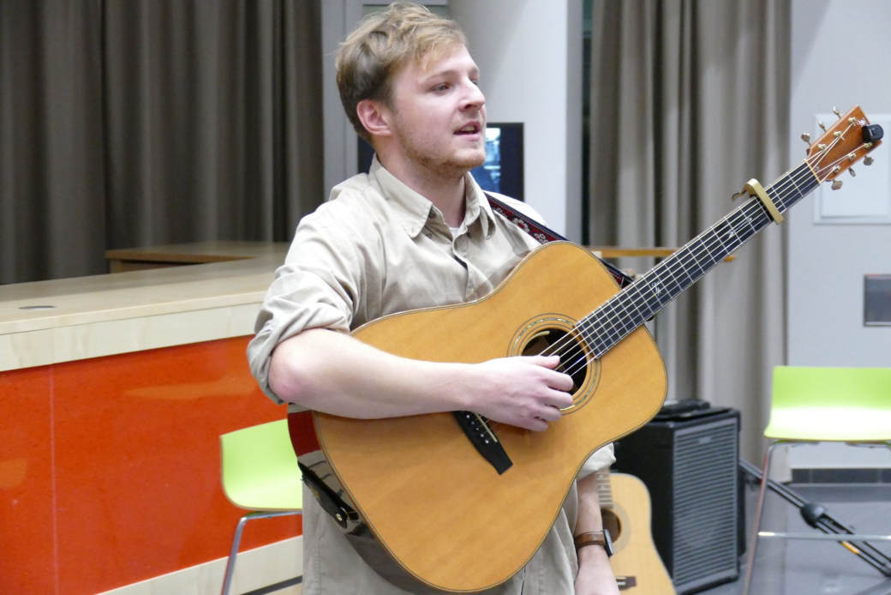
Vzali nás do IRC. Je to moc pěkná budova. Zde nám rozdali brožurky, kde byly sepsány všechny informace, kdo bude náš třídní, kdy se nastupuje do školy, jaké učebnice škola požaduje a další informace. Měli to moc pěkně připravené.
A nastal den, kdy jsem nastoupil na SPŠOA. Slavnostní zahájení se opět konalo v budově IRC. Všichni prváci byli oblečení v oblecích nebo aspoň v košilích. Ten den jsem konečně viděl všechny nové spolužáky. Byl nám představen náš třídní učitel, pan ředitel nám všem osobně pogratuloval a předal nám imatrikulační list. Pak začala hrát hymna a studentská hymna. Vůbec jsem nic takového nečekal, moji spolužáci ze základní školy nic takového neměli.
Pak si nás třídní učitel vzal na prohlídku objektu. Teď už je to dobré, ale když nás provázel tím šíleným labyrintem, první, co mě napadlo, bylo, že se už nikdy nedostanu ven. Byla to rychlovka, tam je to a tam zas to. Můžu říct, že při odchodu jsem nevěděl vůbec nic a chtěl jsem odjet s rodiči domů. Ale jeli jsme na internát a tam přibyly další informace od paní vychovatelky.
Nejdřív jsem si myslel, že toto všechno nemůžu zvládnout, ale postupem času se to srovnalo. Jen doufám, že si zvyknu na nový systém, nové učitele a studium. A ve 4. ročníku budu v klidu a v pohodě provázet stejně vystrašeného kluka, jako jsem byl já.
Jiří Novák, S1
Vybráno z prací v hodinách ČJL p. učitelky Mgr. Aleny Dulínkové
.
Líbí se ti víc tady v Česku, nebo v zahraničí?
Určitě v Česku. I když jsem byl v mnoha zemích, vždy se rád vracím zpět domů, hlavně sem na Moravu, kde jsem se narodil. Pokaždé si uvědomím, jak je tady hezky.
Co byl tvůj největší sen?
Neměl jsem žádný sen, možná jen to, že jsem chtěl zpívat pro co největší počet lidí. Nebo taky to, abych udělal maturitu z matematiky. (smích)
Proč sis vybral tuto školu?
Protože brali bez přijímaček a dobře působila. Taky proto, že jsem měl vztah k Brodu jako takovém. Vlastně jsem ani pořádně nevěděl co studovat a tento obor se mi zdál nejlepší.
Jaký jsi studoval obor?
Technické lyceum
14
3

Slide 4
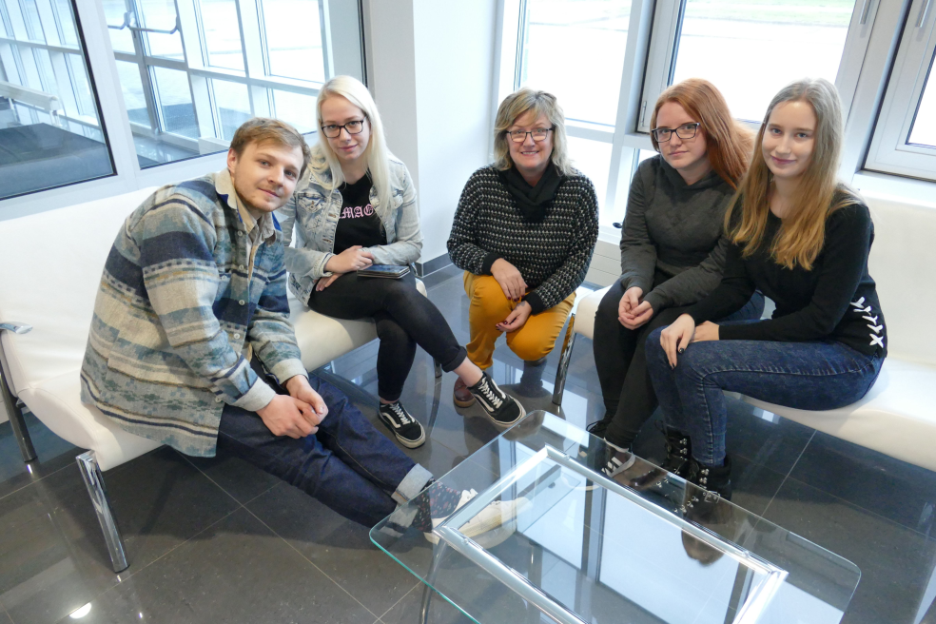
Adaptační kurz
17. listopad 2019
v naší škole
9. září - ten den nám začaly tzv. adaptační dny. V 11.00 jsme měli sraz ve škole na Předbranské. Poté jsme měli vyrazit pěšky do Nivnice, ale kvůli nepříznivému počasí jsme nakonec jeli do Nivnice autobusem.
Dorazili jsme na hotel Savary něco málo před 12.00, pak jsme se mohli ubytovat. Asi během půl hodiny dorazili i kluci, kteří šli na rozdíl od nás pěšky. My holky jsme byly ubytované na hotelu a kluci v chatkách u bazénu. V odpoledních hodinách jsme měli první společnou aktivitu i s kluky. Po aktivitách jsme měli volno sami pro sebe, abychom se více poznali. Nastal večer, večeře, večerní aktivity a zase volno. Chtěli jsme se více seznámit s kluky, proto jsme se rozhodly, že si půjdeme sednout na zahradu do altánku. Po chvíli za námi došli kluci. Zprvu jich bylo pár, za okamžik přišla celá jejich třída. Ze začátku jsme se představovali, abychom alespoň trochu věděli, s kým se bavíme. Během několika minut jsme se bavili, jako bychom se znali už nějaký ten „pátek“.
Nastal druhý den. Výborná snídaně nás čekala ve spodní části hotelu. Po snídani jsme měli opět nějakou tu menší aktivitu na seznámení. Po výborném obědě jsme se všichni společně vydali na nedalekou rozhlednu. Strávili jsme tam společný čas, který byl vcelku i zábavný. Po ukončení vycházky na rozhlednu jsme šli do nedalekého obchodu, abychom si koupili jídlo, které u společného ohně sníme. Večer jsme měli závěrečný táborák.
Kromě studentů a vyučujících, kteří hráli a zpívali na počest
30. výročí, nás všechny přišel s kytarou a písněmi pozdravit bývalý student Tomáš Maček – THOM ARTWAY.
A toho si redaktorky SIPIŠ nemohly nechat ujít a zapředly
s ním zajímavý rozhovor.
Chtěl si vždy zpívat?
Ne, ale tady v Brodě na internátu jsem měl hodně volného času, a tak jsem se tomu začal postupně věnovat. A taky proto, že obor, který jsem si vybral, mi moc nešel (učitelé to můžou potvrdit), tak jsem se dal tady na tu dráhu.
4
13

Slide 5
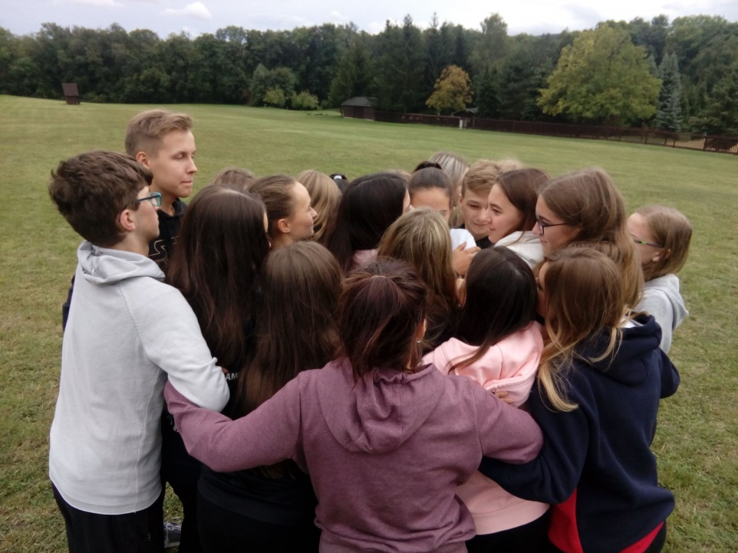
Nahlédnutí do historie
Byla to poslední noc na adaptačním kurzu, který jsme obohatili třídním vystoupením.
Následující den už jsme se chystali na zpáteční cestu do Uherského Brodu pěšky. Tato cesta utekla rychle, někteří šli pešky, někteří jeli autobusem. Některé holky šly i po skončení adaptačního kurzu s kluky ven, jelikož jim tři dny nestačily. Každopádně jsme si společné dny opravdu užili. Důvěra, stezka odvahy, zábavné aktivity, sranda, logické myšlení, výborné jídlo, tohle všechno čeká příští rok nové prváky. Moc děkujeme panu učiteli Hudečkovi a naší paní učitelce Obadalové za úžasně strávené adaptační dny.
Anet+Naty+Vendy
17. listopad 1989
Letos uplynulo 30 let od 17. listopadu 1989, kdy se společnost vzepřela totalitnímu režimu a odstartovala se sametová revoluce.
Pojďme si trošku připomenout, co se vlastně stalo. V pátek
17. listopadu se na Albertově sešli studenti pražských vysokých škol. Na Albertově se nyní nachází i památeční deska, kde je řečeno: „Kdy – když ne teď? Kdo – když ne my“. Odhadem tam bylo až 15 000 lidí. Studenti se sešli k uctění památky Jana Opletala, kterého zavraždili v roce 1939 nacisté. V 16.00 byl oficiální začátek shromáždění, ulicemi zazněla neoficiální hymna studentů. Pár lidí proneslo své projevy.
Shromáždění probíhalo v pořádku, až když se průvod vydal směrem do centra Prahy zasáhla kolem 20. hodiny Veřejná bezpečnost. Pohotovostní pluk na Národní třídě studenty obklíčil. Ti před zátarasy zapalovali svíčky a příslušníkům bezpečnosti dávali kytky. Demonstranti začali zpívat hymnu a provolávat hesla o svobodě, Masarykovi, Havlovi… Policie začala vytlačovat studenty a ti začali provolávat: „Máme holé ruce! Nechceme násilí!“ Poté příslušníci bezpečnosti vytvořili uličku. Tou hnali demonstranty a při tom je mlátili obušky. Tekla krev a mnoho jich bylo zatčeno a odvezeno připravenými autobusy. Ve 23.10 Státní bezpečnost ukončila zákrok.
V muzeu Jana Amose Komenského byla od 16. listopadu otevřena výstava Dny sametové revoluce fotografů Přemysla Hněvkovského a místního rodáka Josefa Kollera.
MV. VS1
12
5

Slide 6
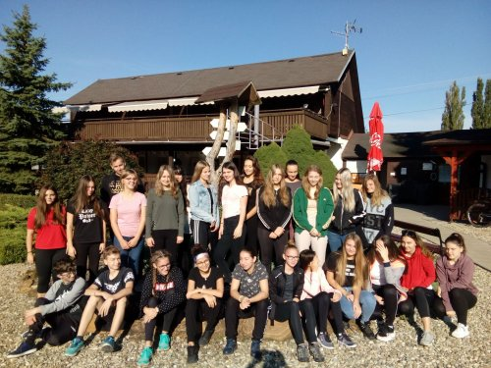
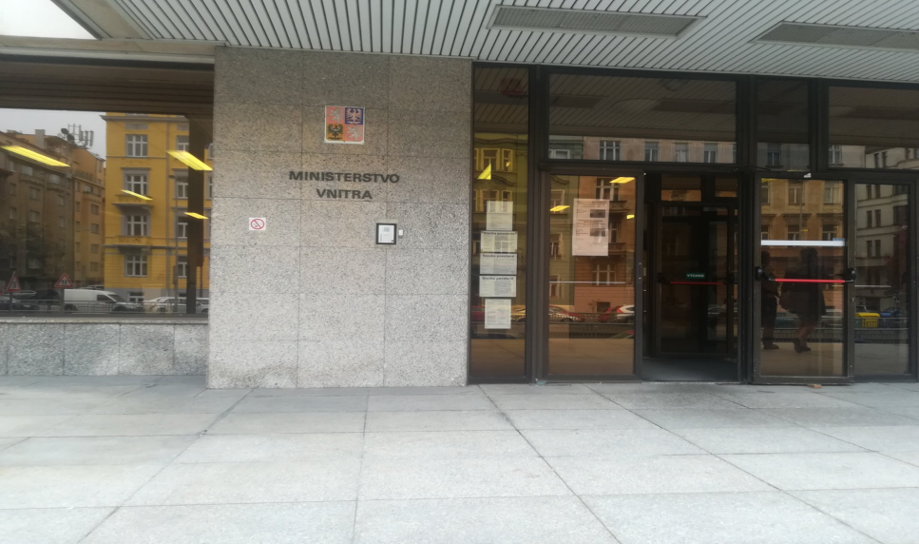
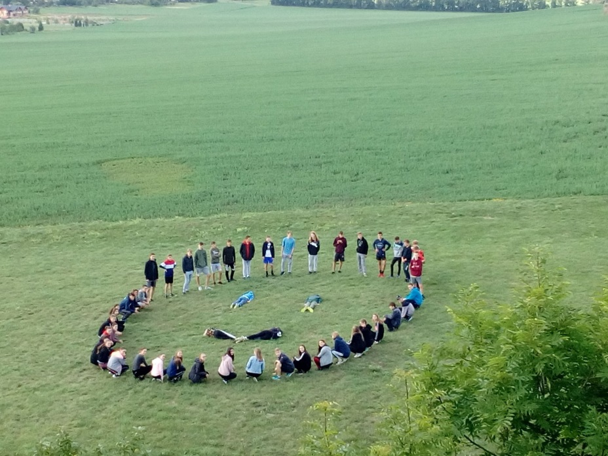
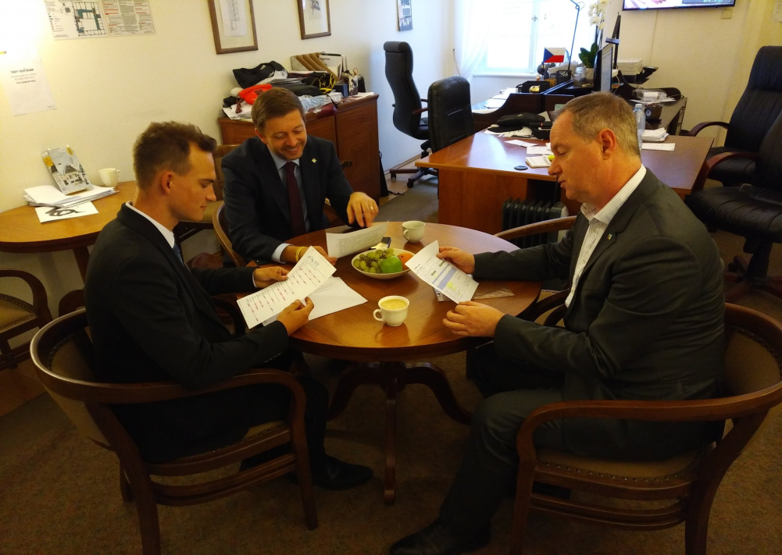
Stáž v Poslanecké sněmovně
Adaptační kurz 9. - 11. 9. 2019
6
6
11

Slide 7
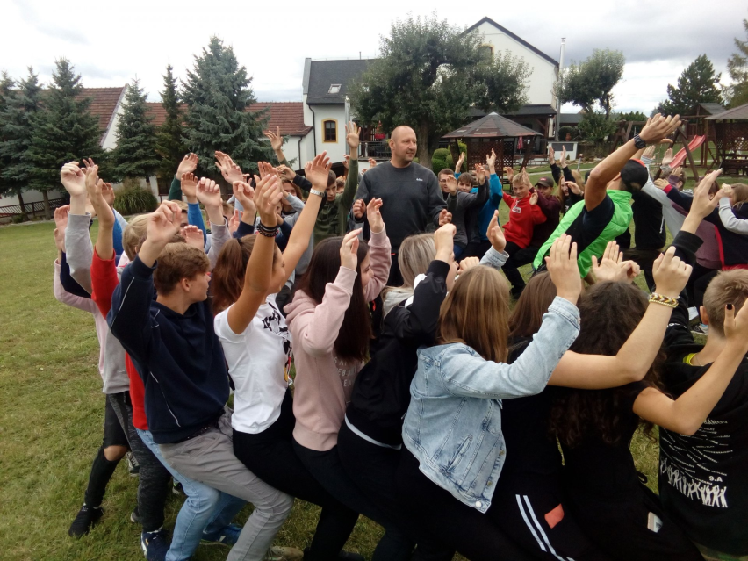
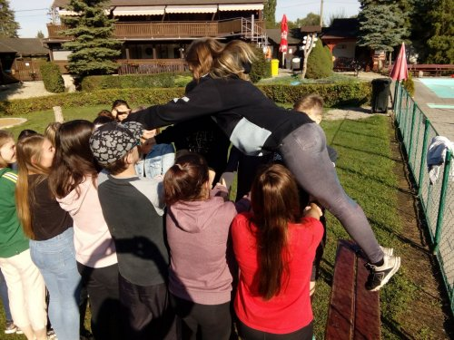
Stáž v Poslanecké sněmovně aneb Týden v politice
Ve dnech 21. 10. – 25. 10. 2019 se v rámci odborné praxe žáků studijního oboru Veřejnosprávní činnost uskutečnila velmi zajímavá stáž našeho žáka Adama Kazíka (VS3) v Poslanecké sněmovně v Praze.
Celá akce byla dojednána a zaštítěna panem poslancem Mgr. Petrem Gazdíkem. Program byl velmi bohatý a hlavně pro žáka velmi přínosný. Adam byl vlastně celý týden „v patách“ panu Gazdíkovi a jeho asistentovi panu Smetanovi. Co to znamenalo v praxi? Nejprve soukromá prohlídka Poslanecké sněmovny s panem Gazdíkem, dále účast na veřejném zasedání PS, návštěva pana prezidenta v PS při příležitosti schvalování státního rozpočtu, dále účast při natáčení duelu pana Gazdíka a pana Juříčka v televizi Seznam, účast na schůzi STANU, kde probíhala debata o aktuálních prioritách této politické strany, prohlídka kanceláří a pracoven poslanců STANU, účast na schůzce na ministerstvu vnitra a mnoho dalších zajímavých aktivit, kam by se běžně žáci nedostali.
Velký dík patří panu poslanci Gazdíkovi a jeho asistentovi panu Smetanovi, kteří se celé dny věnovali našemu stážistovi a připravili mu opravdu nevšední a zajímavý pohled na práci jednak Poslanecké sněmovny a jednak na práci našich poslanců.
Mgr. Jan Hozák
10
7

Slide 8
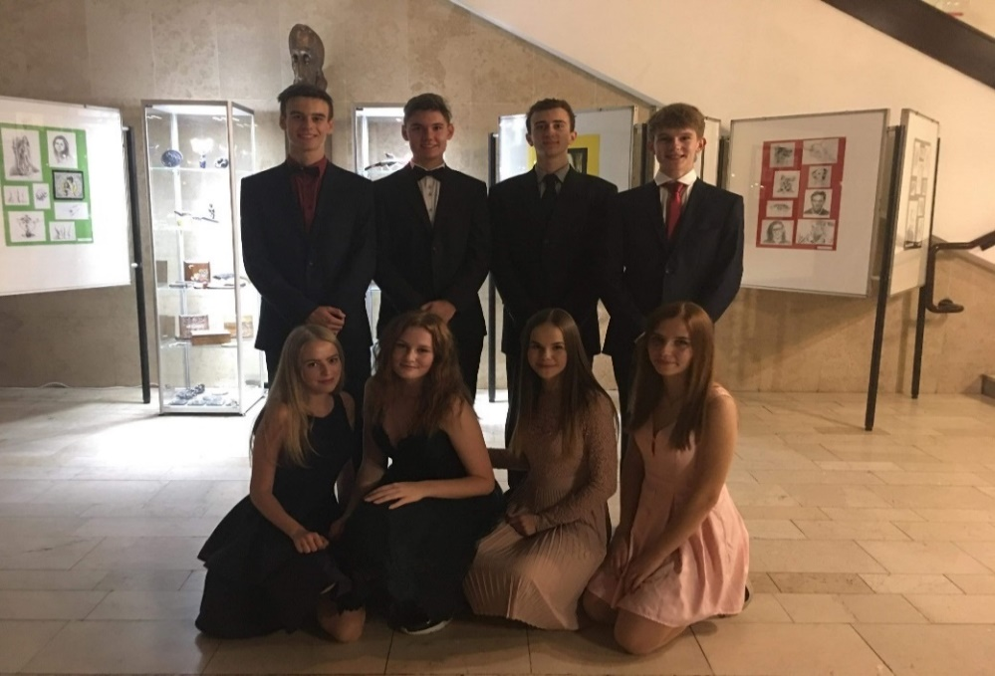
Střípky z kultury
hodinu, potom následuje patnáctiminutová přestávka a po ní opět 45 minut tance. Pro některé to bylo náročné, ale každopádně jsme si to všichni užili.
Cohlová a Skočovská, VS2
Taneční
Nastoupili jsme do druháku, a to znamená, že nás letos čekají taneční. Během září se nás ze třídy VS2 přihlásilo sedm.
1. října jsme se společně se všemi zájemci o kurz sešli na Domě kultury Uherský Brod ve velkém sále. Jednalo se o informační schůzku. Nejprve mluvila paní z Domu kultury, která nás seznámila s rozdělením kurzů na odpolední a večerní. Poté předala slovo přímo manželům Mědílkovým, kteří kurz vedou. Upozornili nás na to, jak se správně na hodiny tance oblékat. Dozvěděli jsme se také, že nás čeká prodloužená, kam si můžeme pozvat i rodiče a kamarády a že závěrem tanečních je kolona, na kterou si budeme půjčovat nádherné bílé svatební šaty ze salonu. Schůzka na nás udělala dobrý dojem a těšíme se na první hodinu. Čeká už příští týden.
První taneční lekce
Konečně jsme se dočkali. V úterý v sedm hodin večer to vše začalo. My holky jsme přišly v krásných tanečních šatech a kluci v oblecích, ideálně s motýlkem, nebo kravatou. Byly jsme usazeny na židle, které byly rozestavěné do půlkruhu podél parketu, kluci byli v hledišti. Nejdříve jsme dostali pár organizačních informací a pak byla vyhlášena pánská volenka. Některé z nás měly tanečníky domluvené, pro jiné to byly stresy, jestli je vůbec někdo vyzve k tanci. Naštěstí byly stresy zbytečné a za chvíli jsme už zkoušeli první kroky. Tančí se vždy
.
Divadlo nás baví
Dne 23. října naše třída VS2 navštívila divadlo ve Zlíně. Představení se jmenovalo Malované na skle, byl to muzikál o zbojníkovi a jeho duši, o válce mezi andělem a ďáblem, o lásce, svobodě a nesmrtelné smrti, o ženách milujících i zrádných.
Líbilo se nám to velice, převelice. Hlavně se všem líbil blonďatý herec Vojtěch Johaník.
Mozgvová a Tomečková, VS2
8
9

